Slide 1
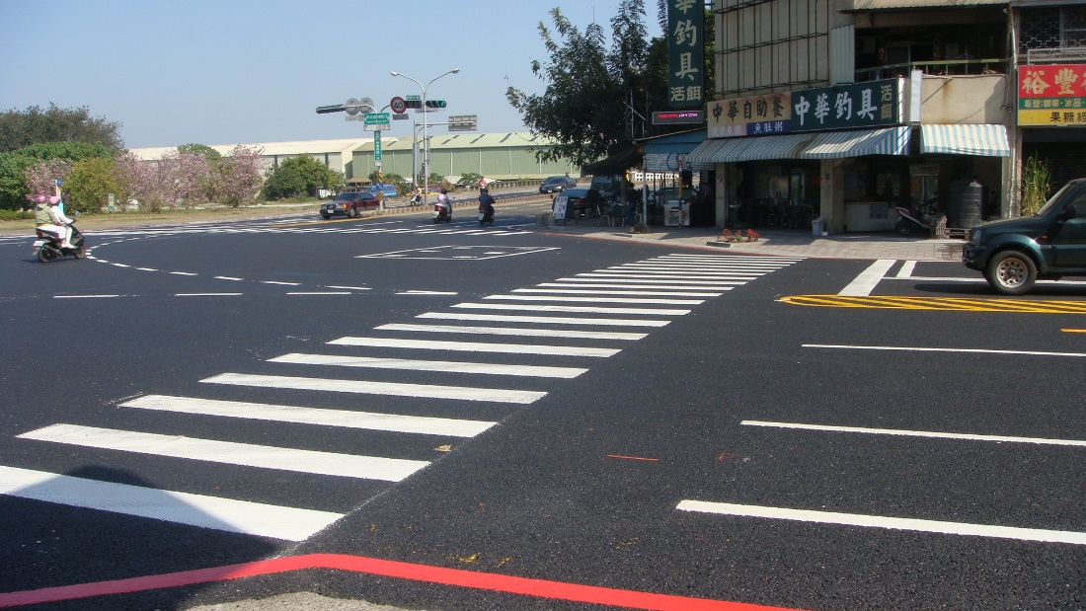
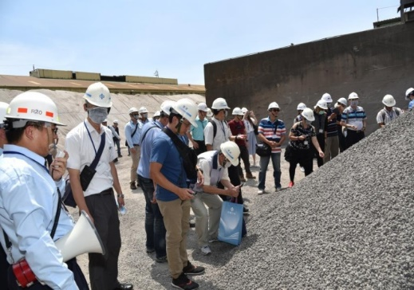
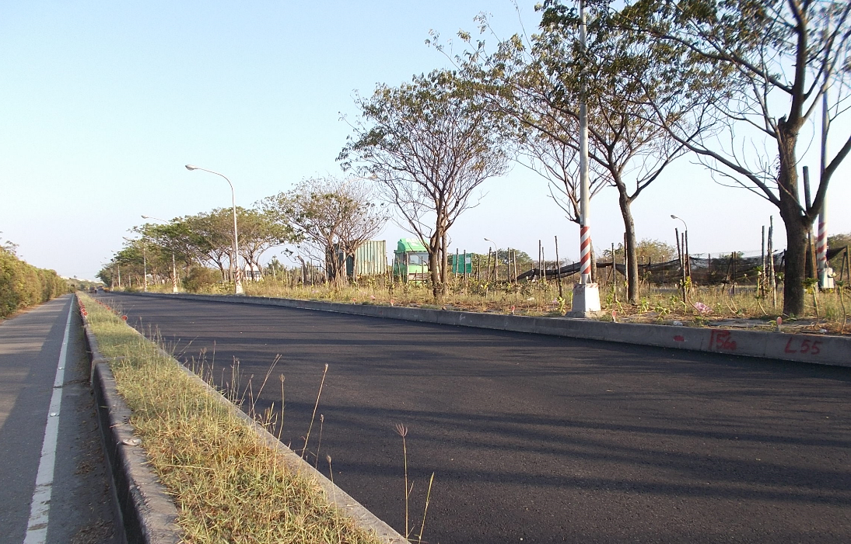
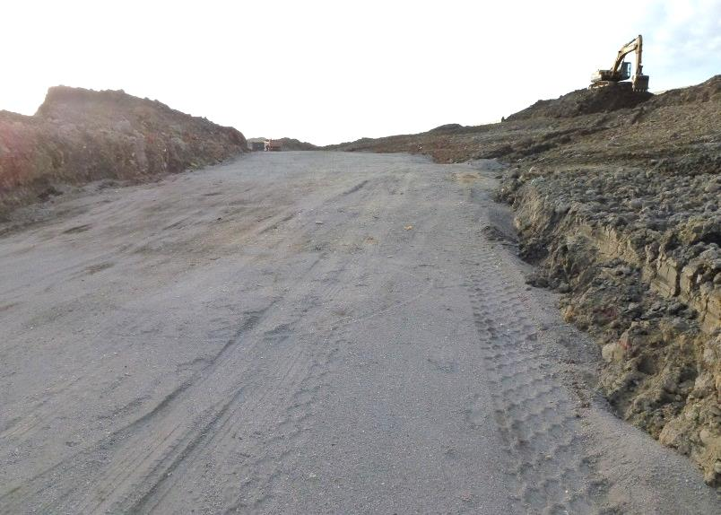

再生粒料運用於公共工程
推動情形
107年1月11日

Slide 2
產出及去化情形
飛灰
約20萬噸/年
屬有害事業廢棄物，由產出單位採水泥固化後掩埋處理，無需協助去化。
其性質吸水率高、氯離子含量較高、易脆裂磨損。 經處理後為焚化再生粒料。 環保署已完成使用手冊，可用在道路基底層及CLSM。 | 106年，依環保署審查由地方自行去化77萬噸，中央協助去化13萬噸： 因媒合部會、變更設計及環差等程序分配於106年使用1萬噸，107年續使用12萬噸。 其中7萬噸需俟環差通過方可執行，已請交通部速提報，環保署提供行政協助。 107年，另依環保署後續審查結果協助。
其性質具膠結性，可取代部分水泥，有市場價值由業者自行販售，無需協助去化。
比重與天然粒料相近，經處理後為礦物細料及銑鐵，業者自行處理，無需協助去化。
其性質比重大、質地堅硬、有膨脹性。 經濟部已完成使用手冊，可用在瀝青鋪面。 海事工程使用手冊12月甫完成，正協調部會提供試辦工程。 |  | 106年，機關就粒徑適用於瀝青鋪面部分使用10萬噸，餘須由業者自行依事業計畫或廢棄物清理計畫去化。 107年，機關就粒徑適用於瀝青鋪面部分協助25萬噸，須更多瀝青廠完成操作許可異動方可達成，已請環保署儘速釋示；餘須由業者自行去化。
其性質比重大、質地堅硬、有膨脹性、有鏽斑疑慮。 鋼鐵公會已研訂使用手冊初稿，待經濟部審查確認可行並發布正式使用手冊後，再媒合使用單位。
因具膨脹性，安定化技術仍在發展中且無使用手冊，尚無法協助去化。
垃圾
焚化爐
底渣
約90萬噸/年
地方環
保單位
高爐爐石
約300萬噸/年
一貫作業煉鋼製程
脫硫石
約45萬噸/年
轉爐石
約160萬噸/年
中鋼及中龍
氧化碴
約110萬噸/年
電弧爐
煉鋼製程
還原碴
約30萬噸/年
19家業者

Slide 3

跨部會推動組織
工程會顏副主任委員久榮擔任召集人
環保署：吳總隊長盛忠
交通部：夏技監明勝
經濟部：王技監瑞德
內政部：曾參事漢洲
其他單位：視議題邀請
召集單位
小組成員
106年7月13日成立推動小組，每月召開會議，已6次
再生粒料運用於公共工程跨部會推動小組」
工作期程
小組任務
跨部會協調，解決各機關、產業界等使用疑難
環保署、經濟部：
建立供料機制並確保品質
事業單位：
依管理機制配合辦理
工程會：協助環保署及經濟部統籌再利用
工程單位：適材適所適量使用
工作項目
提案機制
各機關如有執行困難或疑義，皆可提案討論

Slide 4
各部會使用情形
機關名稱 | 焚化再生粒料 |  | 轉爐石
 | 106年實際 使用數量 | 107年預估 使用數量 | 106年實際 使用數量 | 107年預估 使用數量
交通部 | 0.05 | 9.03 | 1.51 | 25.89
內政部 | 0.03 | 0.38 | 0 | 0.59
經濟部 | 0.88 | 3.03 | 0.18 | 7.11
其他機關 | - | - | 8.99 | 自由運用
合計 | 0.96 | 12.44 | 10.68 | 33.59

Slide 5


